Slide 1
海外マーケティング調査
国内マーケティングと海外マーケティングの違いとは？
基本的な進め方や考え方に違いはないが、重要なポイントがいくつかあります。
市場
規模
進出したい海外市場規模の分析
日本国内と比較する
法律
商習慣
同じ国や地域でも、場所によって同じ方法が通用しない場合もある
現地での人脈も必要
顧客ニーズ
今まで日本国内で販売してきた商品の国内のターゲット層と海外市場でのターゲット層の違いを把握
海外では文化や習慣も違う為、どのようなニーズがあるかを分析する
類似
商品
類似商品と販売方法の把握
海外マーケティング調査をすることにより、
現地の実態を把握し、適切な販売戦略を練ることができます
Copyright© 株式会社ワールドナビゲーター All Rights Reserved.

Slide 2


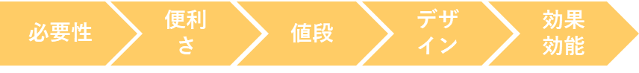
海外向け入口商品の企画
日本で販売してきた既存商品が、海外でそのまま受け入れられない場合もある
【例】日本国内で販売してきたサプリメント
中国バイヤー企業からは、●●～●●という声が多かった
海外で売れない理由
見た目
が悪い
セールスポイント
がない
値段と
商品価値のズレ
商品力
がない
…
etc
弊社の旅行事業部は、
年間23万人以上ハンドリングしてきた経験から観光客購買データより、重要な生情報を取得
外国人ニーズ
…
上記を活用し、海外向け入口商品を共同企画・開発

Slide 3




海外企業の与信調査
このようなご心配はありませんか？
A社
取引を一方的に中断されたり、
代金未払いのまま会社の消息を断たれてしまうのでは？
Jp-traは、与信調査を利用して、信頼できる企業を厳選しています。個社で直接やり取りするよりもリスクを避けられ、安心して海外進出に関する取引ができます。
B社
情報だけ搾取されて
技術・デザインを真似され
さらに商標も取られてしまったら。。
C社
うまい話を持ち掛けられたが
信用していいのだろうか。
情報を誇張していないだろうか？
信用調査をせずに、
実際に上記の様な被害にあった企業様はいらっしゃいます
信用調査
取引
問題なし
信用できる取引先
であるか調査
安定した取引
与信調査の重要性
Copyright© 株式会社ワールドナビゲーター All Rights Reserved.

Slide 4

ビジネスマッチング
事業化の際、まずは日本のお客様の集客を始める前に、海外バイヤーの情報を集め管理することで、日本のお客様にはより御商売しやすい状況つくりから始めました。
現在では、約3万5千社のバイヤー情報を持ち、活動を行っております。
弊社では、①マーケティング機能②コンサルティング機能③セールス機能④宣伝機能この4つの機能を基に一連のサービスを提供しております。
また、海外取引では輸出・通関において貿易をしていくなかで、専門知識が必要な場合は多くありますが、弊社はワンストップで支援いたします。
取引成立後の資金回収でご不安がある場合は、手厚くサポートできるサービスもご用意しております。
弊社
【会員様】
【海外バイヤー企業】
ワンストップサービス
通関運輸代行
取引
資金
全額
保証

Slide 5
ビジネスマッチング
現地
ノウハウ活用
それぞれの専門分野の海外駐在スタッフが、豊富なノウハウと実績を持ち、
リアルタイム性が高く、よりスピーディに海外進出を進めることができます。
海外進出先では現地での人脈も必要です。
言語の
心配なし
日本企業の情報・商品（サービス）情報は全て日本語で提供していただきます。専任担当が翻訳し、現地の海外企業に届きます。海外企業の基礎情報・ニーズ要望等は全て日本語でお届けします。
商談の際、同時通訳付きで言語の心配はありません。
成約まで
ワンストップ
成約まで進むと、契約書の作成、貿易代行などワンストップでフォローさせていただきます。
第三者保証
サービス
代金回収に関して、ご不安がある企業様は成約金額の3-5％の手数料で、
第三者保証サービスを提供しております。資金の回収をスムーズにできます。

Slide 6
ビジネスマッチング
ジャトラ【Jp-tra】
弊社独自の特別サービス
特徴
強み
分析
日本企業の伝統技術や製品、
更に文化や魅力・企業理念などをビッグデータの分析により、
海外の需要者へ直接アプローチ
✓中国企業データ35,000+件
実例
ハンドジェル充填作業を行う海外企業が大量に充填作業できる化粧品工場を探しており、
弊社の福島の会員様をご紹介しました。食品工場でしたが製造工程が似ており、マッチング➡成約できました。
現在、商品は多くの販売店(スーパーやコンビニエンスストアなど)で販売され、年間3億円の売り上げが出来ました。
上記のように、様々な角度から企業様の特徴・強みを分析し、取引成立に導きます。

Slide 7
海外展示会代行
弊社は毎年、海外大型展示会の出展代行を行っております。
実際、日本企業が自社で海外の展示会に出展する場合、どのくらいの費用が掛かるでしょうか？
予測費用
出展料…80万円 3m x 3mのスペースを2個分
交通費…50万円 日本からの参加者4人の往復航空券
輸送費…30万円 展示する製品やパンフレットなどの往復送料・翻訳代
宿泊費…30万円 2部屋×7日間
用品費…30万円 現地でレンタルした机、椅子、顧客情報収集システムなど
合計…約220万円
効果
では実際に費用を掛けたのはいいが、結果はどうなるのでしょうか？
日本から海外の展示会に参加した場合、
実は、結果を残せずに帰国する企業が多い
その要因とは？
現地の知識や情報が乏しい
現地の商習慣の認識不足や言葉の壁
その結果、取引に繋がらないうえブローカーに騙されたり、情報だけ取られたりしてしまうリスクが高まる

Slide 8
無料
海外展示会代行
重要ポイント
事前に現地の情報収集・市場分析
資金
知識
情報
海外バイヤーの情報を精査
弊社では、会員様の企業データ・商品情報から市場分析
海外バイヤーの与信調査を行い精査、信用情報をデータ化・登録
弊社出展データ
出展総費用 (弊社負担) | ブース立寄社数 | 有効商談社数
約250万円 | 403 | 167
日本側参加会員数 | 展示商品数 | 総推薦回数 | 有効推薦回数
53社 | 191品 | 1307回 | 783回
【直近の出展実績】
展示会名称 | 中国国際健康栄養博覧会
出展企業数 | 1270社 | 出展企業業種 | 健康食品メーカー 販売代理会社・他
来場人数 | 約100,000人 | 来場企業業種 | 小売と販売代理 その他関連業者・他
ブースNo | 52N06 | ※データ出所 展示会運営会社より※
展示会属性 | 超大型展示会
運営会社 | 国薬励展展覧有限会社公司
開催地 | 国家会展センター(上海)
開催時期 | 2021年5月12～14日
※当展示会の生映像※

Slide 9
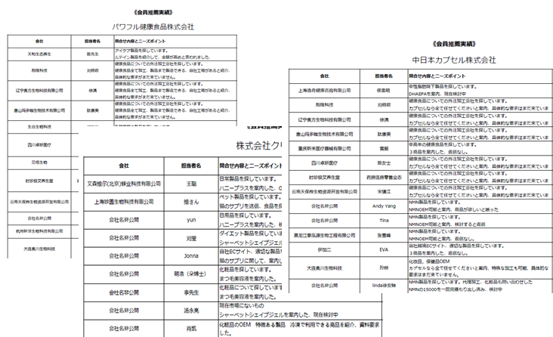
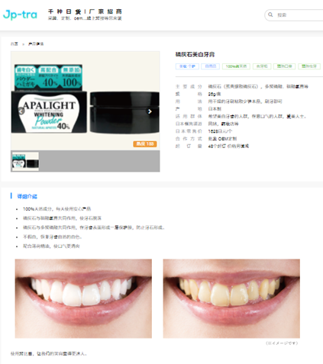
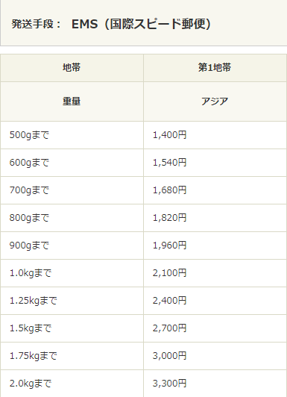
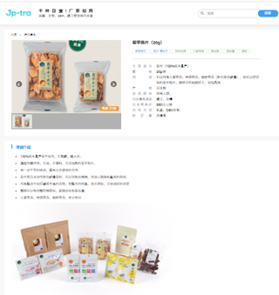
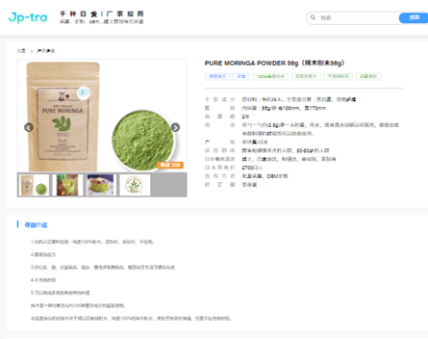
海外展示会代行
展示会出展 事前準備
展示会出展後
商品
選定
ニーズ把握
商品情報を頂いた後、翻訳・資料作成
企業別に取り纏めた報告書を提出
その後、HP登録やサンプル品の発送
展示会後の取引もトータルサポート
ジャトラ展示HP登録
展示用商品海外発送 無料
各企業ごとの展示会レポート
※中国へ郵送の場合、EMSを利用2㎏ 3300円
問合せや現地バイヤー企業の生の声

Slide 10
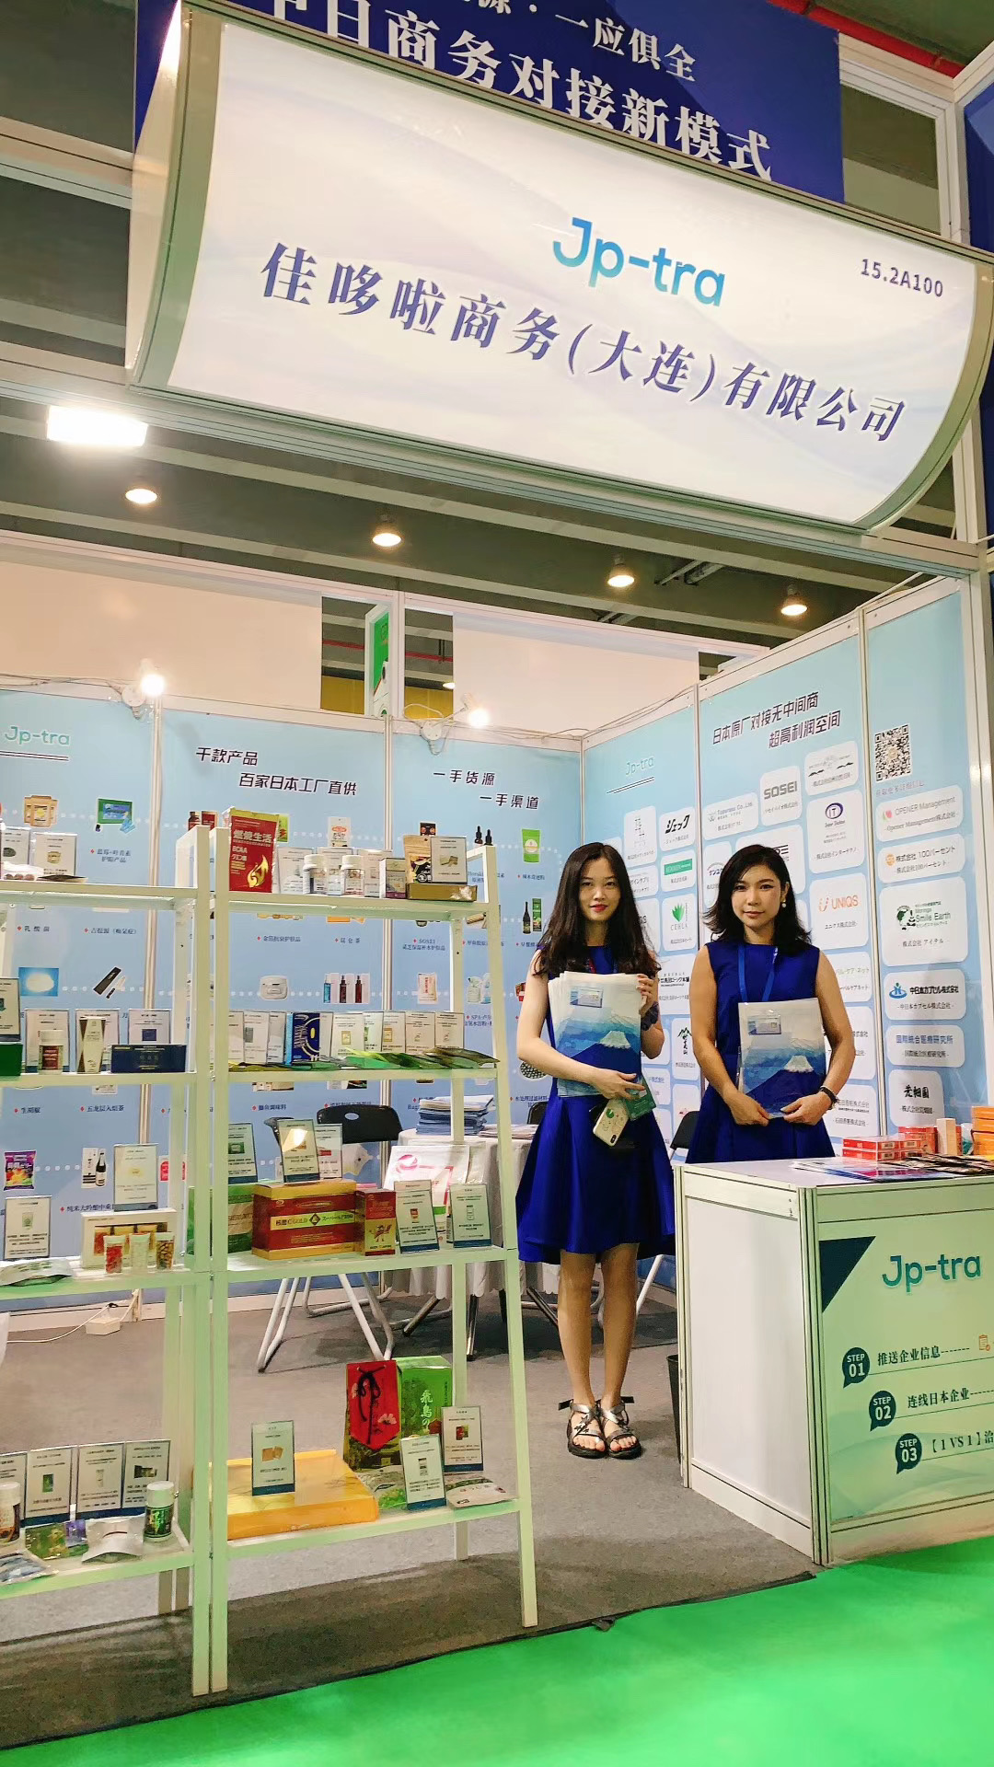
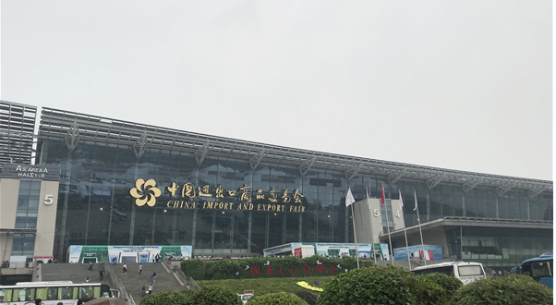
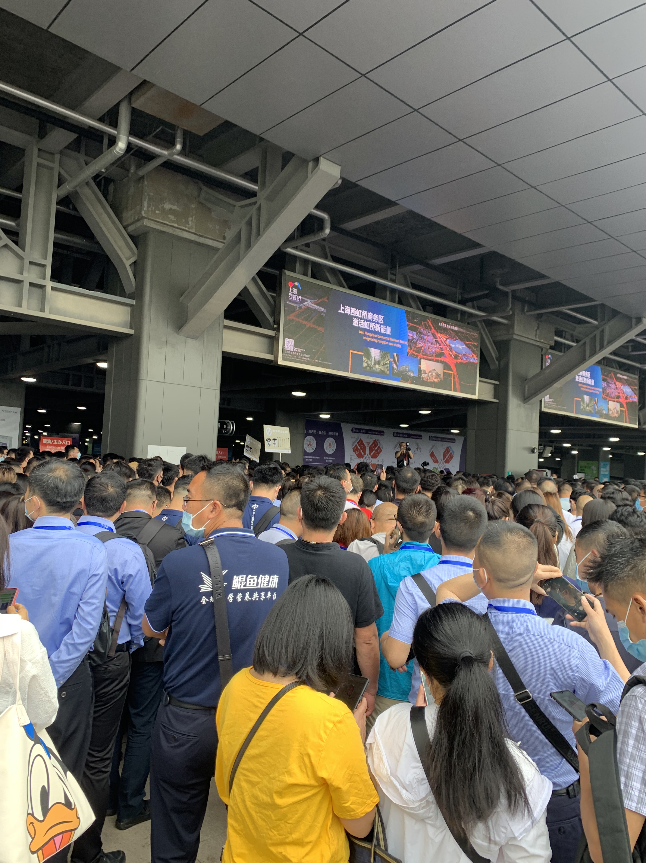
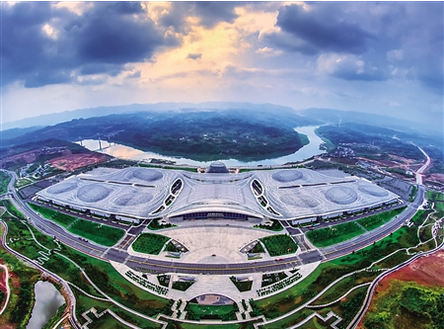
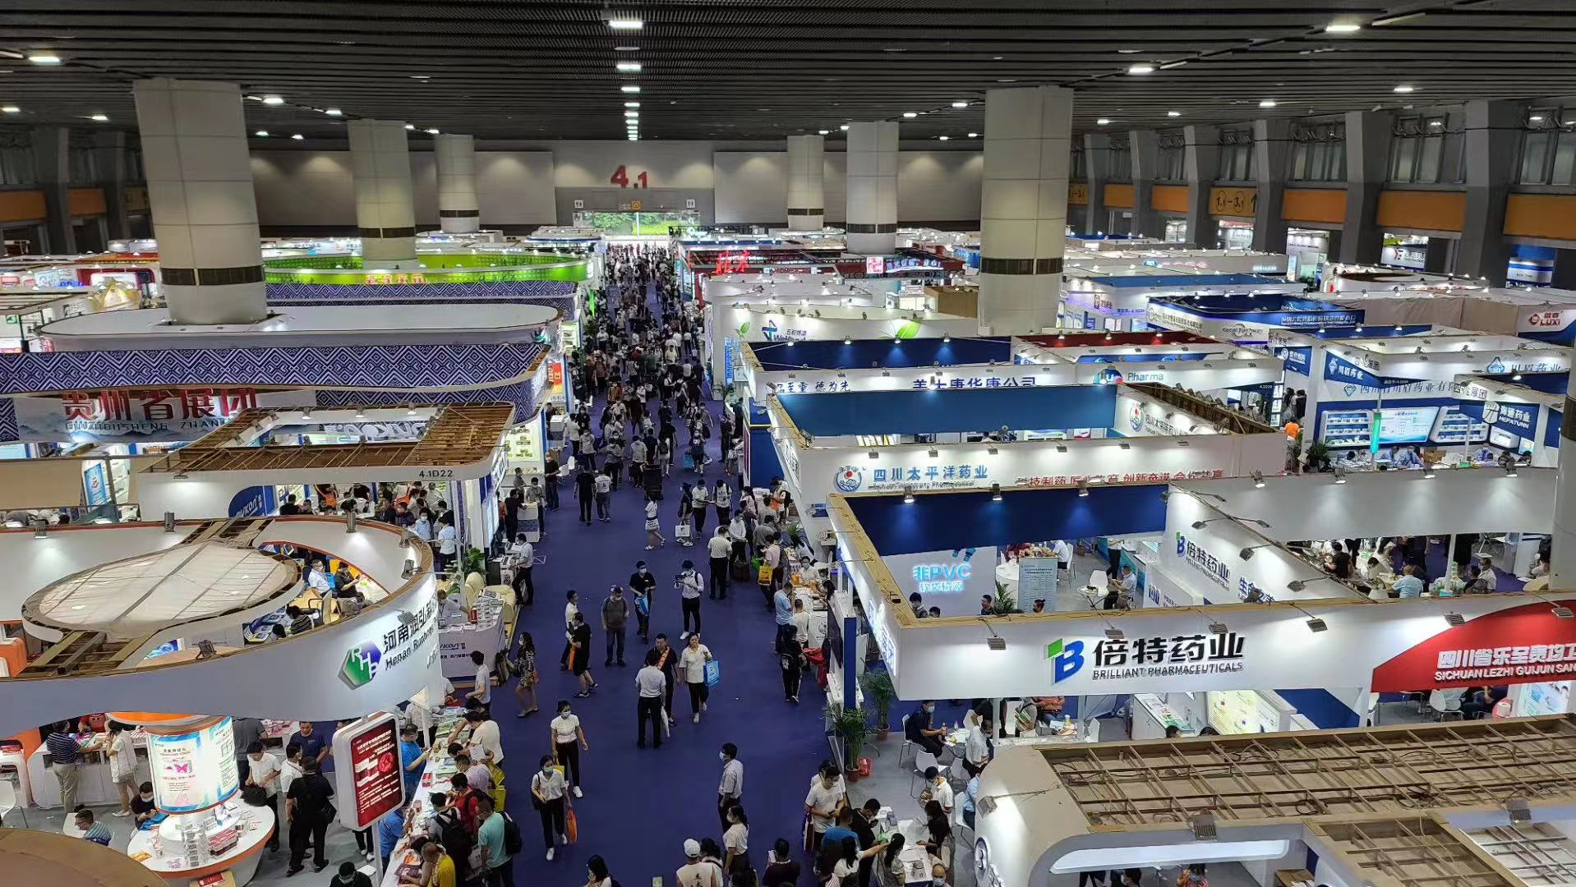
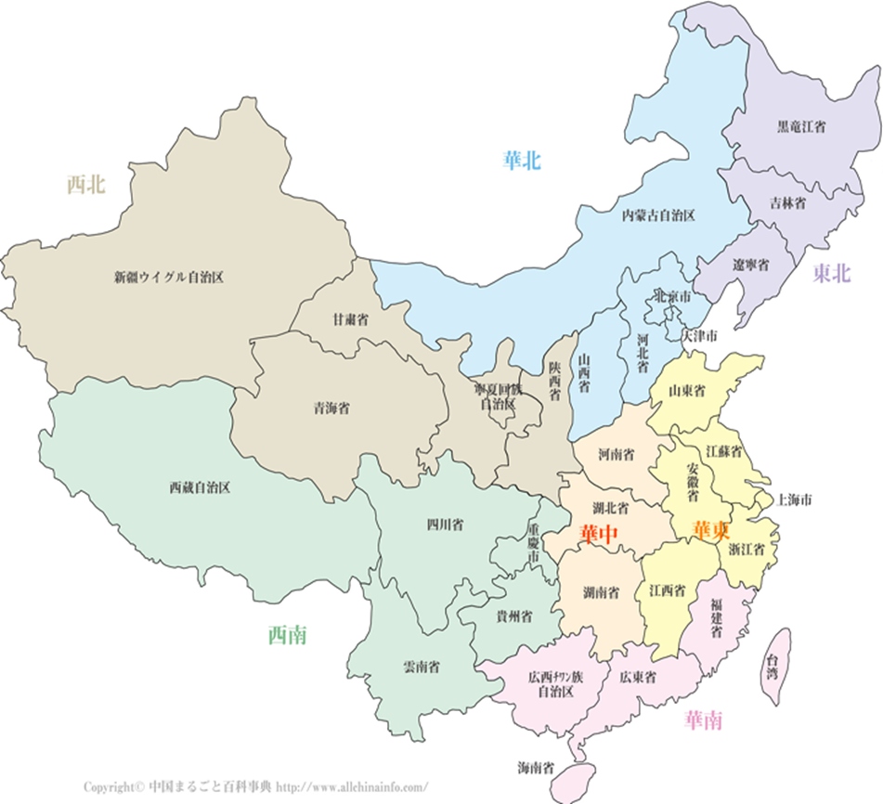
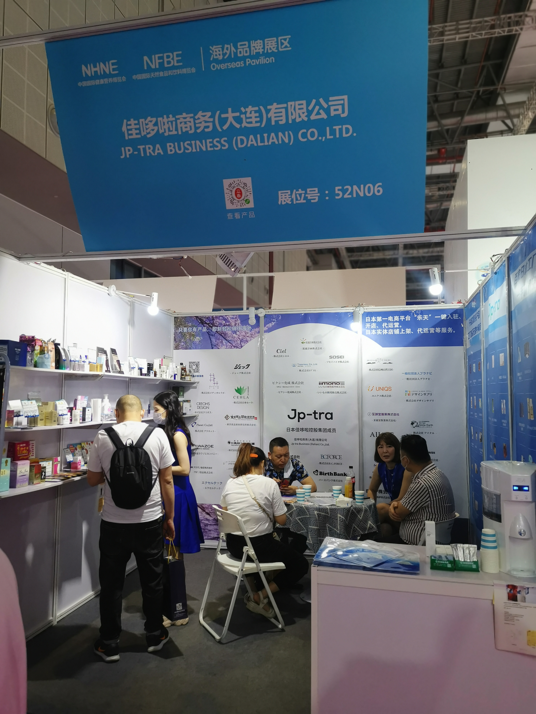
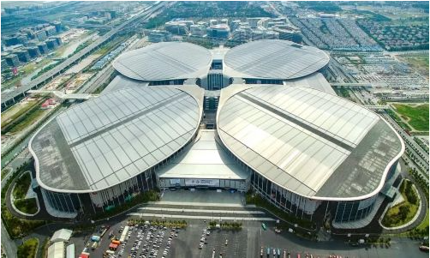
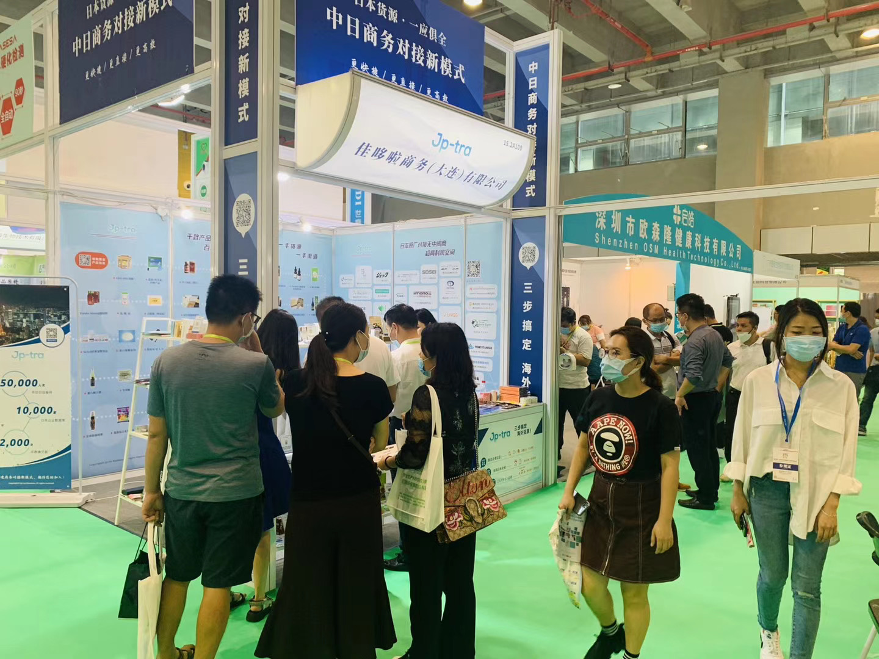
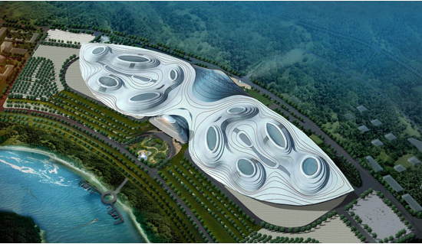
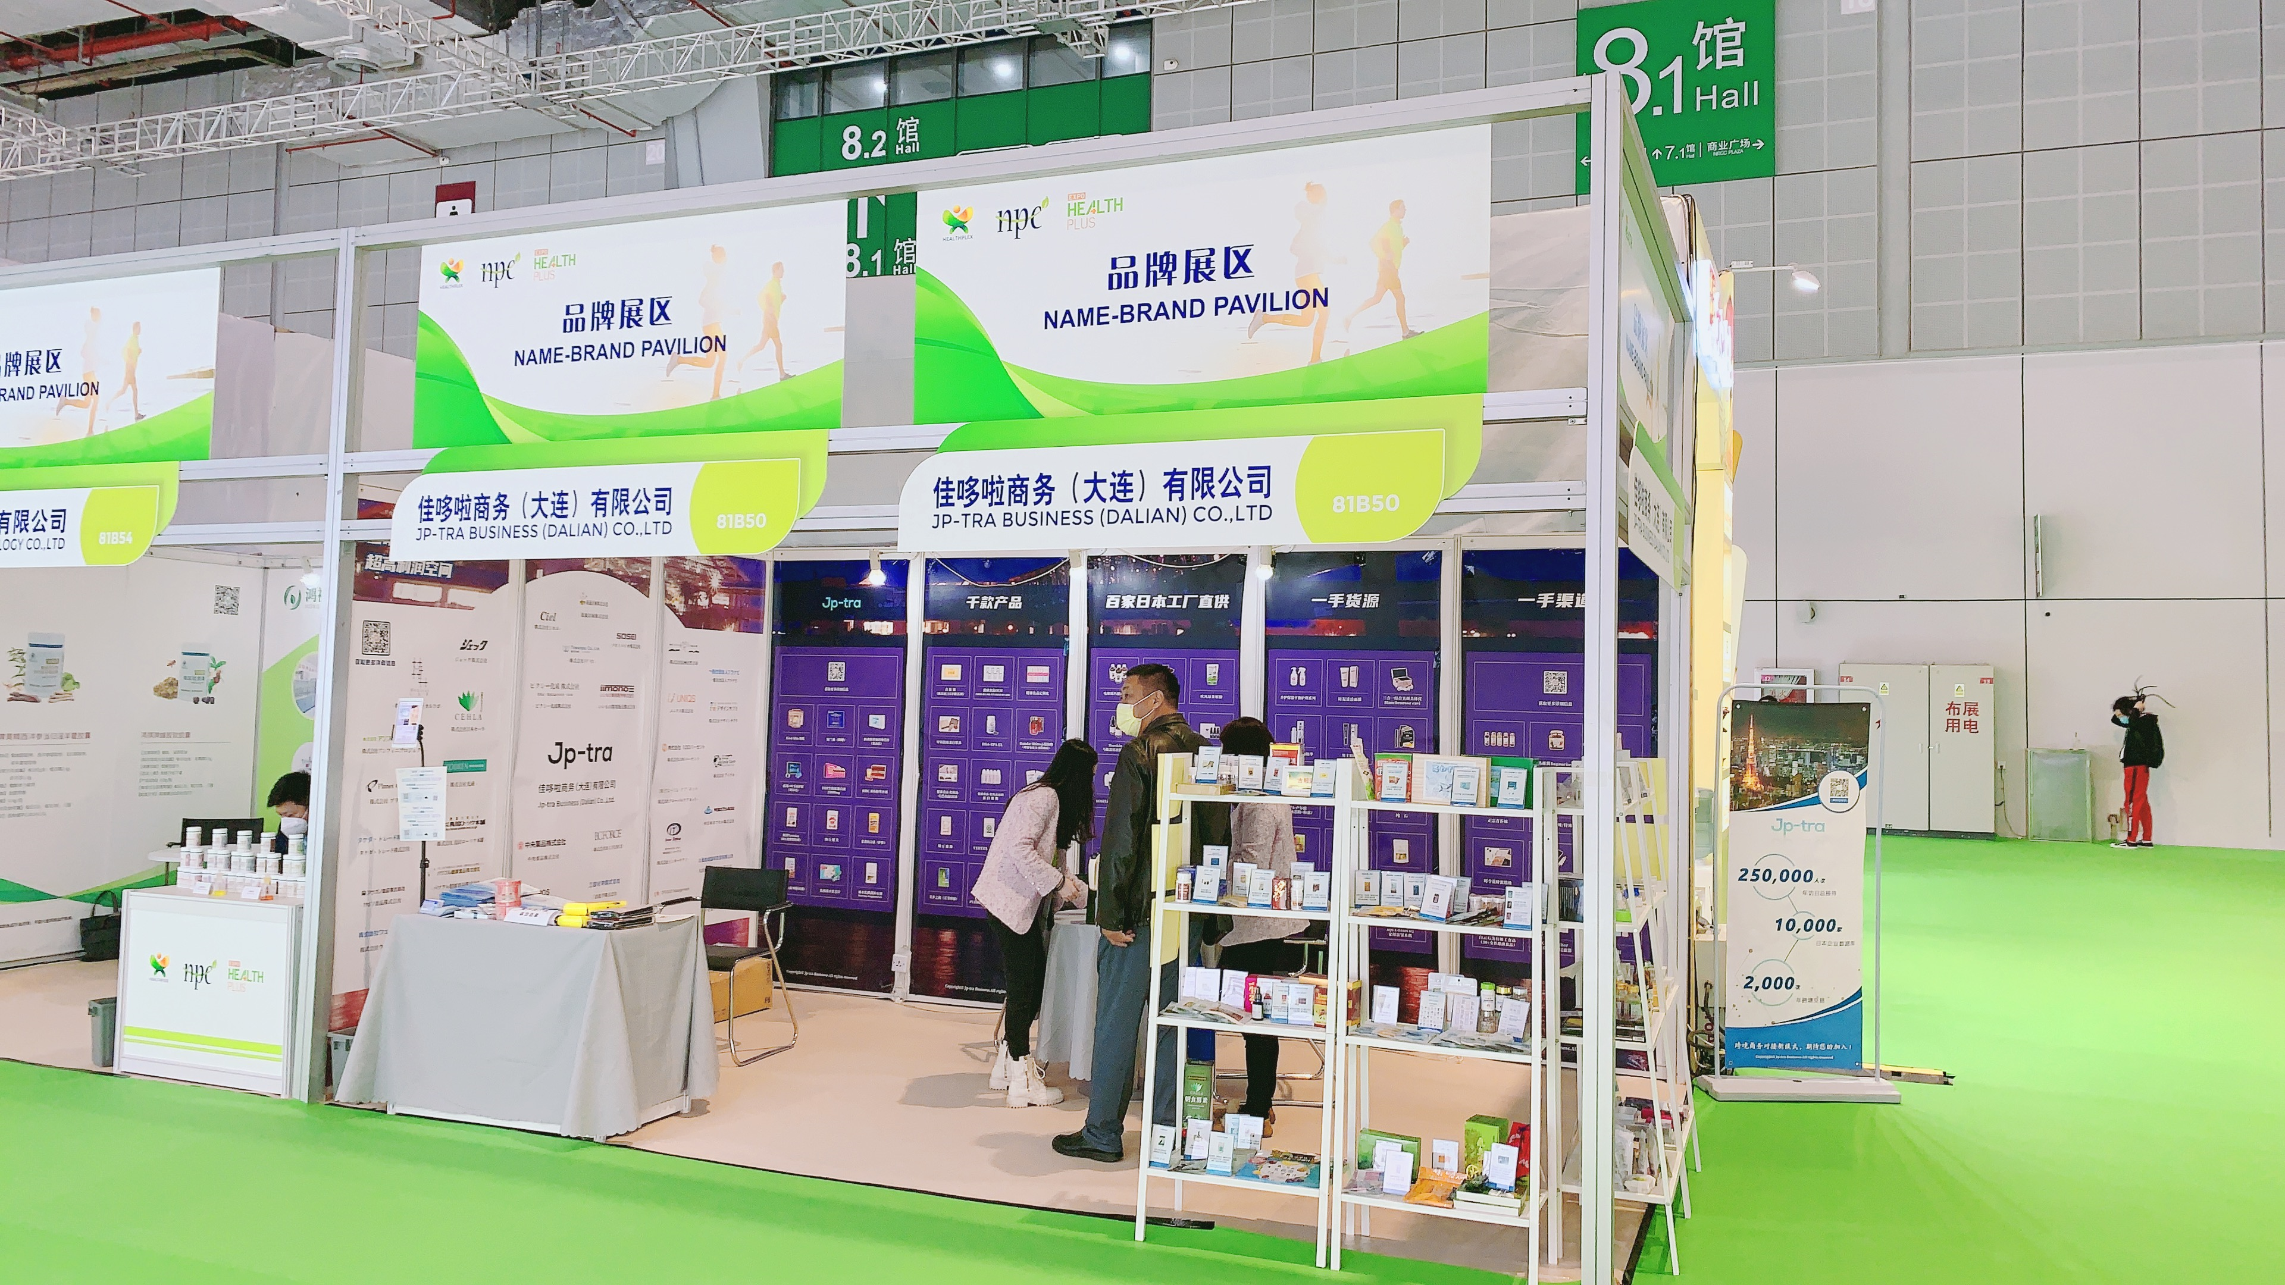
過去出展実績
2019年 6月 第10回中国国際健康商品展示会＆2019アジアナチュラル及び栄養保健品展
2019年 12月【NHNE】中国国際健康営業博覧会（2019年下半期度）
2020年 9月 HCI中国(広州)国際健康保健産業博覧会
2020年 9月 NHNE中国国際健康栄養博覧会
2020年 11月 第11回中国国際健康商品展示会＆2020アジアナチュラル及び栄養保健品展示（HNC）
2021年 5月 中国国際健康栄養博覧会NHNE
2021年 7月 CIBE美博会

Slide 11
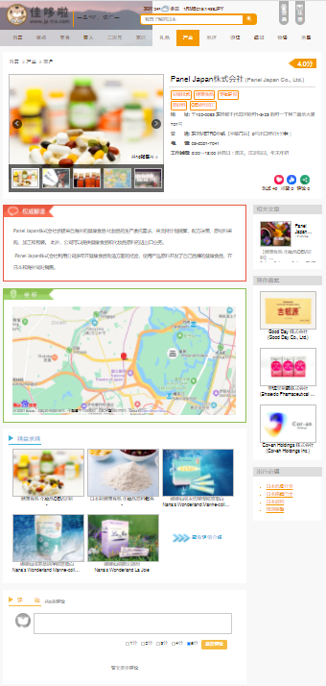
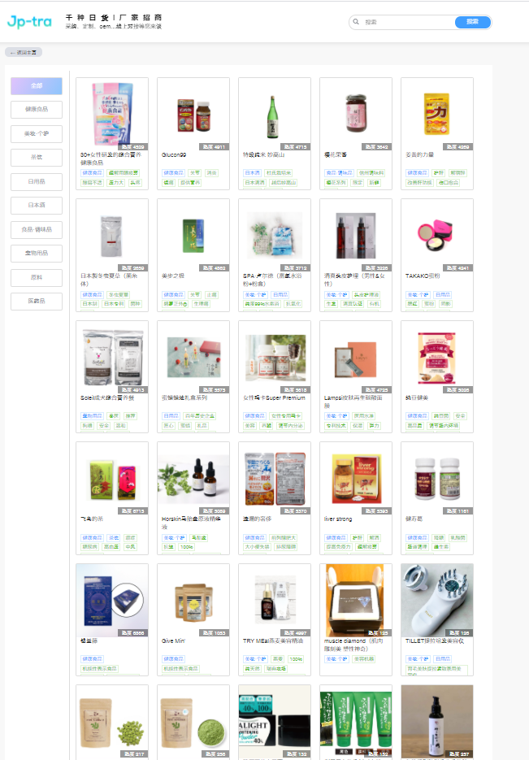
SNS宣伝
商品宣伝
ジャトラ
各企業HP
自社企業HPに中国語を加えて
公開している企業様が多数。では実際に
中国国内では閲覧が出来ているのでしょうか？
実は、閲覧出来ていない可能性が高いです。
中国政府から交付されるICPライセンスの取得がない場合、中国国内企業が日本国内企業のHPを閲覧することは出来ません。
弊社は大連のグループ会社と連携し、現地のサーバーを使用。会員様の代わりにICPライセンスを取得し、中国国内でも閲覧可能なHPを作成しています。
ICPライセンス(备案 )とは？
ICP:Internet Content Provider
中国の場合、Webサイトを開設する際、
誰がWebサイトの管理人なのかについて、
ICP登録し国に届け出をしなければなりません。
基本的に中国現地企業があれば、内資外資問わずICP登録の取得は可能です。 但し外資企業・合弁企業のICPライセンスの申請は、一部の業種を除き現状では認められていません。

Slide 12
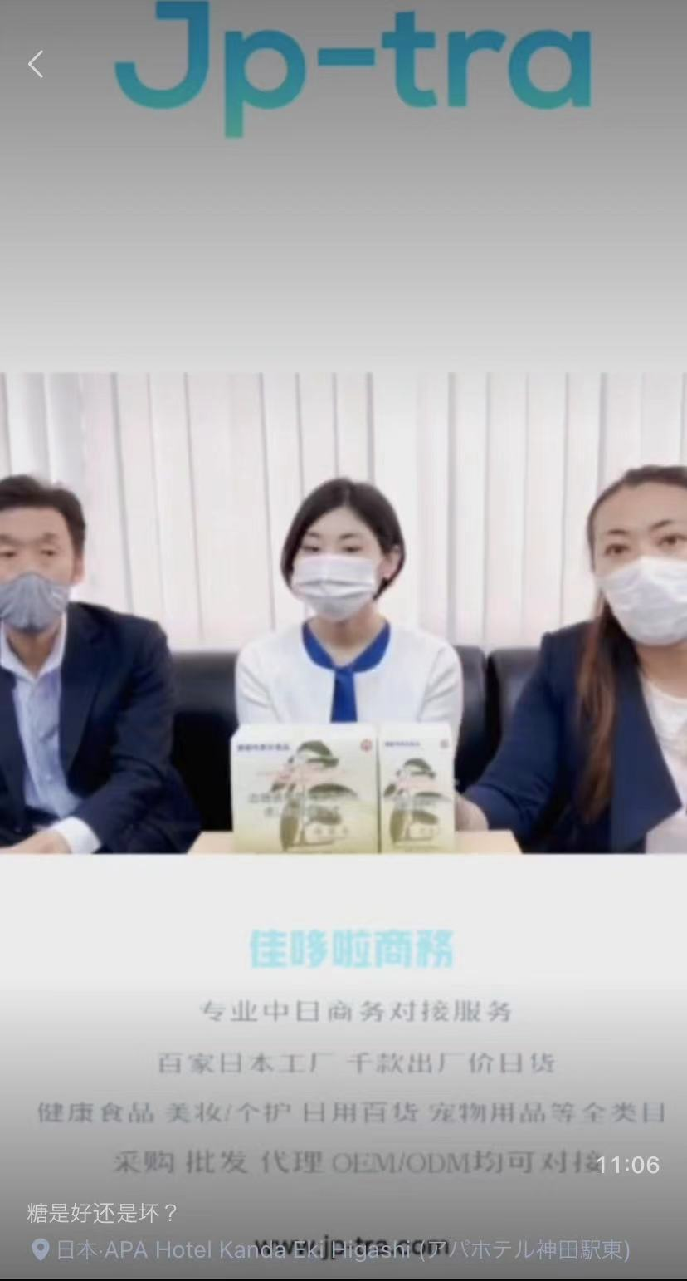
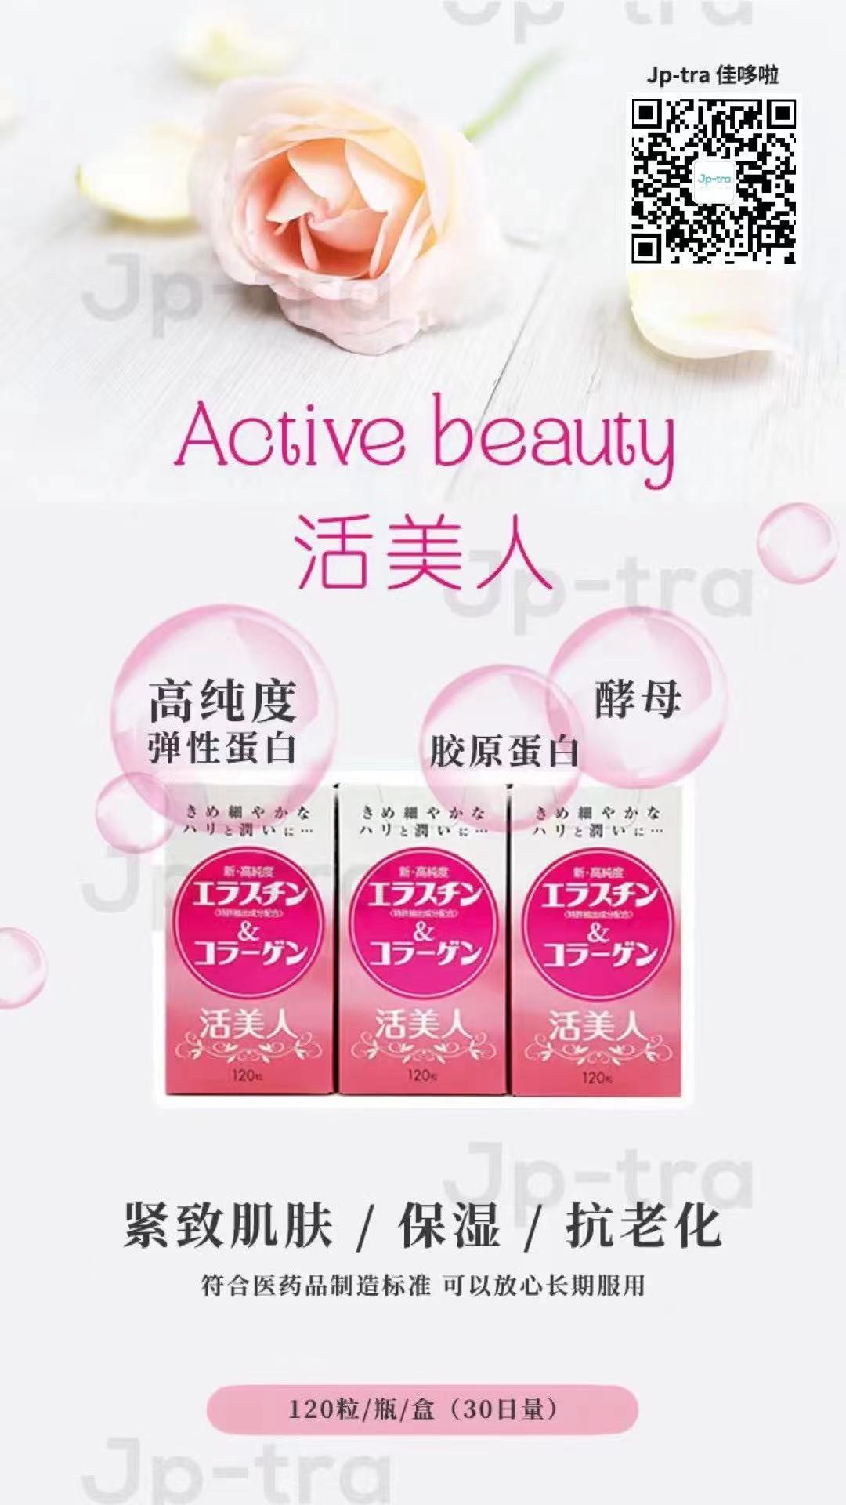
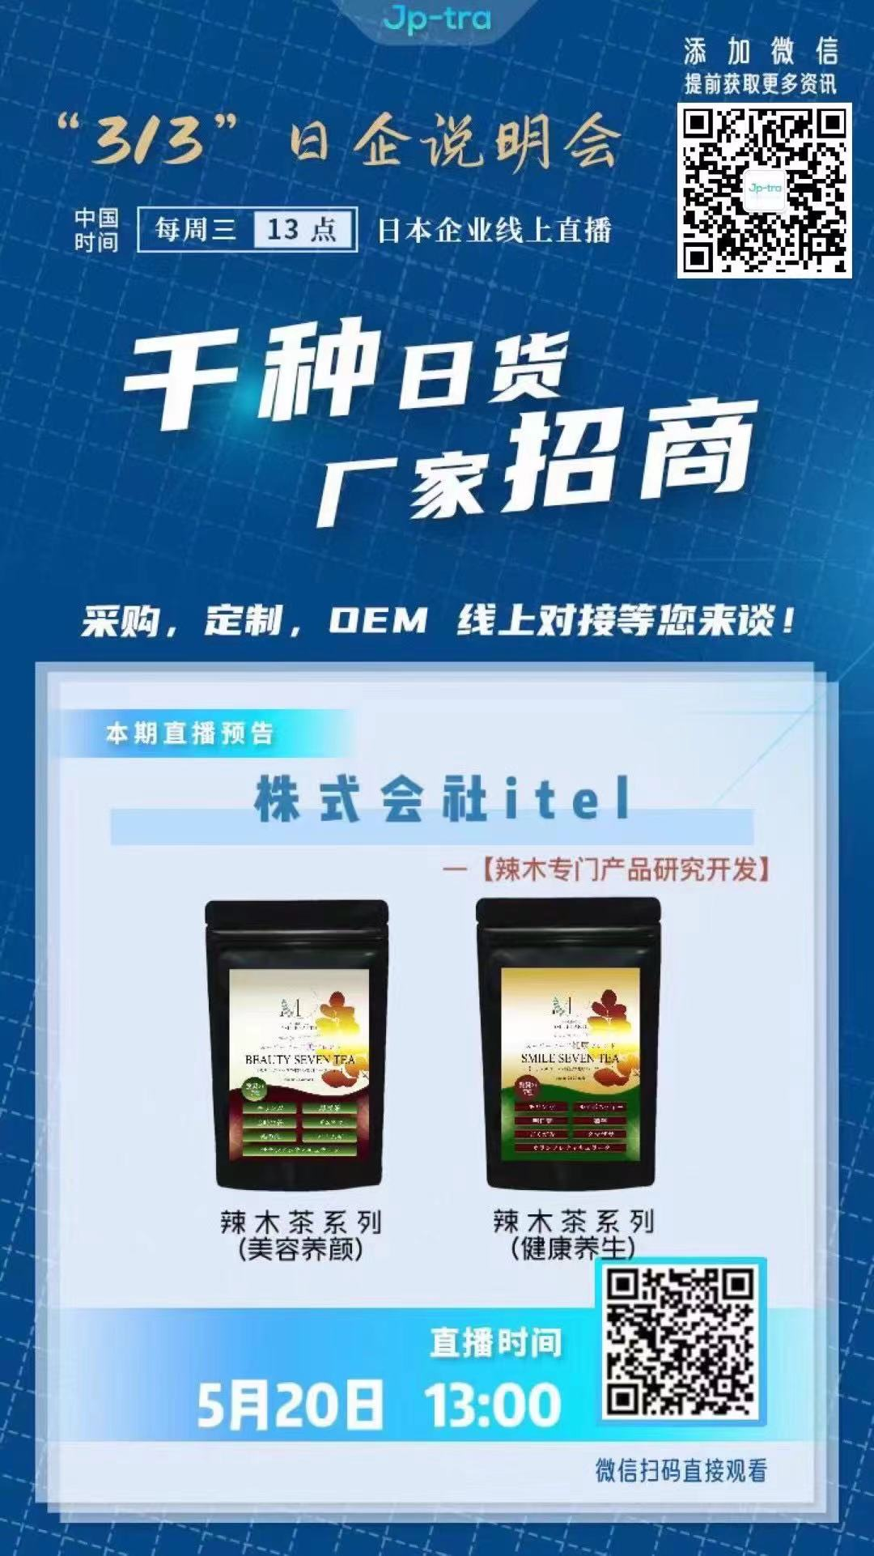
中国は世界有数の「SNS大国」
海外バイヤー複数社と一気に接触できる
独自の中国ネット社会の充実
商談効率の上昇
SNS宣伝
TikTok
Wechat
中国では、独自のSNSが利用されており、
FacebookやLINEなど、私たちが普段使用しているSNSよりも機能的に進化している点もたくさんあります。また、ユーザーへのSNSへの付き合い方やSNSの生活への密着度も日本と異なります。中国では、SNSで情報収集を行うバイヤー企業がほとんどです。
ジャトラ
オリジナル
オンライン
説明会
各企業様の特徴や強み、技術・商品をトータルしてバイヤー企業へ宣伝します。自社に興味を持つ海外バイヤー企業と効率よく一気に接触出来ます。
また、オンライン説明会では専任担当の無料翻訳サービスも提供し、説明会後は現地バイヤーからの生情報を把握していただき、有効問い合わせ等を洗い出し取引成立に繋がります。
翻訳・資料作成
同時通訳

